Slide 1

LỘ TRÌNH VÀ SƠ ĐỒ
SRACE HẢI PHÒNG

Slide 2
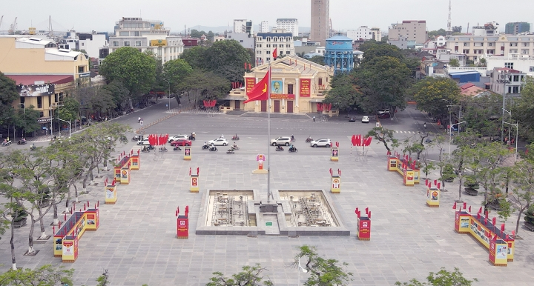
TOÀN CẢNH QUẢNG TRƯỜNG

Slide 3

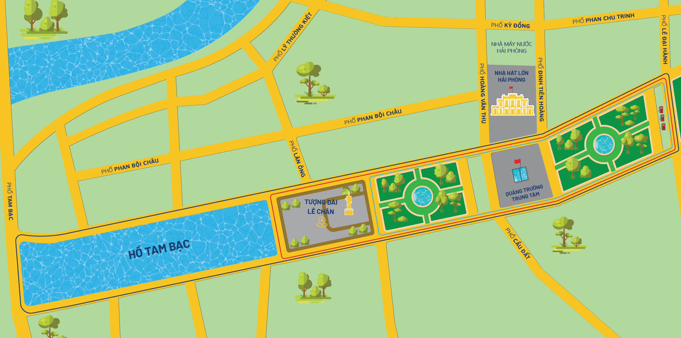
LỘ TRÌNH THI ĐẤU
Cổng xuất phát
Khu tiếp nước
P. Trần Hưng Đạo
P. Quang Trung
P. Trần Phú
P. Nguyễn Đức Cảnh
P. Tam Bạc
3 KM
P. Mê Linh
1,4 KM
1 KM

Slide 4
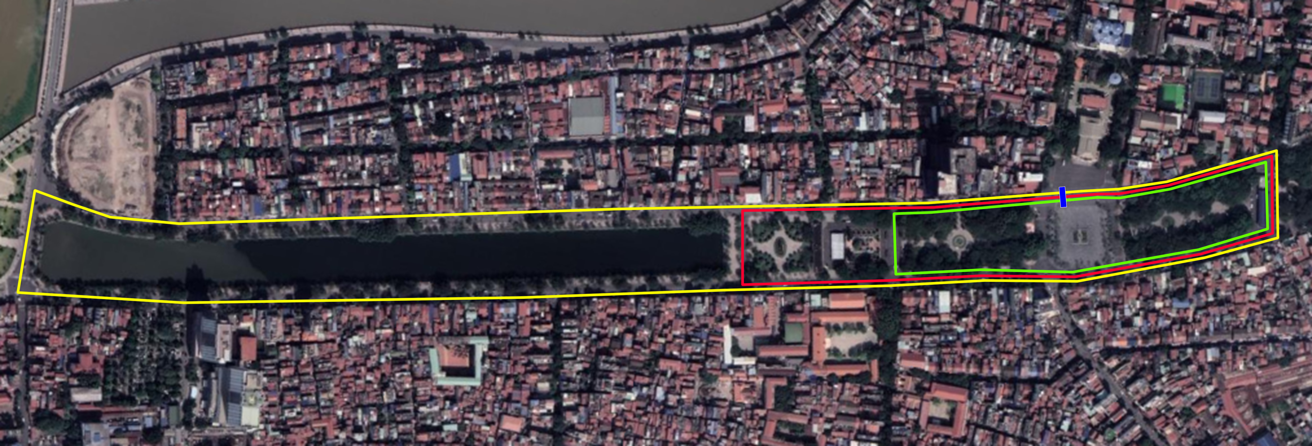
LỘ TRÌNH THI ĐẤU
Cổng xuất phát
Khu tiếp nước
Nhà hát lớn
Hải Phòng
Cổng XPVĐ
P. Trần Hưng Đạo
P. Tam Bạc
P. Quang Trung
P. Lê Đại Hành
Cột cờ
Hồ Tam Bạc
P. Trần Phú
P. Nguyễn Đức Cảnh
3 KM
1,4 KM
1 KM

Slide 5
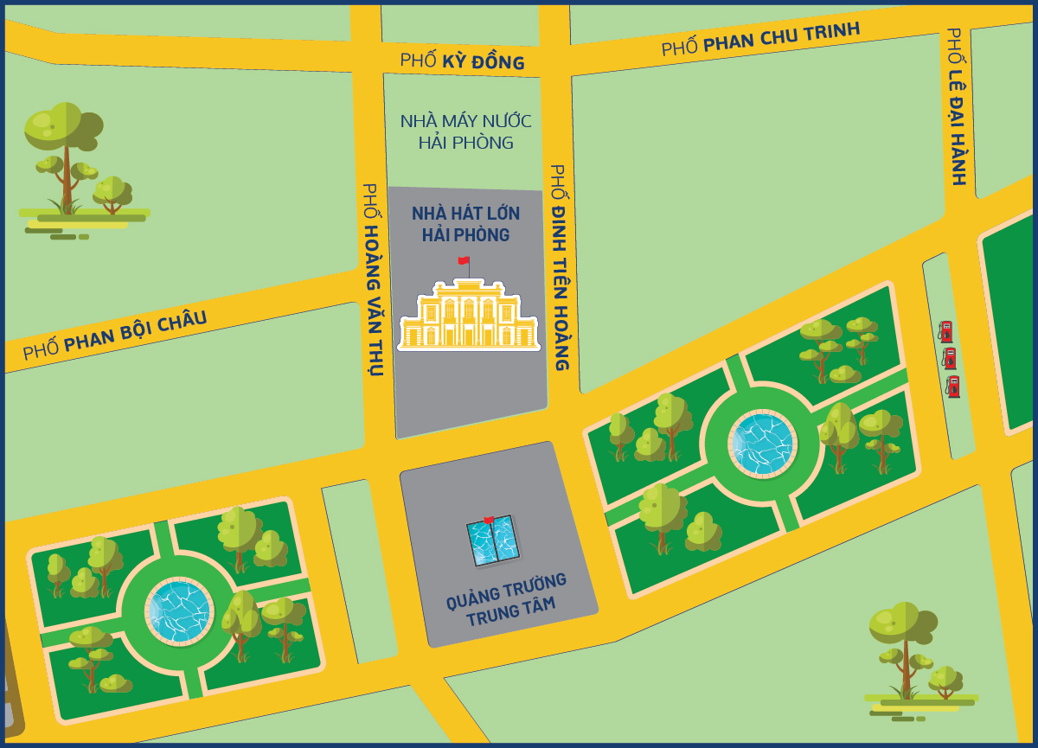













LAYOUT: PA 1
Sân khấu
Cổng xuất phát / đích
Khu tập trung VĐV
Chỗ đậu xe
Khu vực y tế
Ban tổ chức, racekit
Nhà vệ sinh
Xe màu, bình luận
Khu tiếp nước
Nhà tài trợ
Khu trải nghiệm
VĐV về đích
Bục máy quay
Photo booth

Slide 6
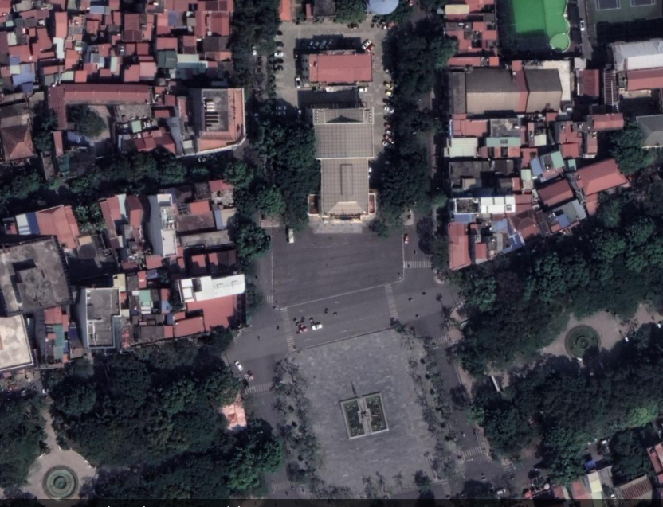

LAYOUT: PA 1
Sân khấu
Cổng xuất phát / đích
Khu tập trung VĐV
Chỗ đậu xe
Khu vực y tế
Ban tổ chức, racekit
Nhà vệ sinh
Xe màu, bình luận
Khu tiếp nước
Nhà tài trợ
Khu trải nghiệm
VĐV về đích
Bục máy quay
Photo booth
WC

Slide 7
TIMELINE (pa 1)
STT | Ngày | Giờ | Nội dung | Vị trí
1 | 6/11 | 22:00 | Xe tải vào đồ | Nhà hát lớn
2 | 7/11-10/11 | Cả ngày | Setup sự kiện Xe tải vào đồ bổ sung | Nhà hát lớn, quảng trường
3 | 11/11 | Cả ngày | Hoàn chỉnh việc setup | Nhà hát lớn, quảng trường
4 |  | 14:00-18:00 | Tổng duyệt | Sân khấu
5 | 12/11 | 3:00 – 7:00 | Setup cổng xuất phát, rào an ninh | Lòng đường trước Nhà hát lớn (cần cấm đường)
6 |  | 7:00 - 10:30 | Truyền hình trực tiếp S-Race Hải Phòng (Cần cấm đường) | Trên toan bộ lộ trình chạy (cần cấm đường)
7 |  | 10:30-11:30 | Tháo dỡ cổng xuất phát | Lòng đường trước Nhà hát lớn (cần cấm đường)

Slide 8
TRÂN TRỌNG CẢM ƠN!

Slide 9
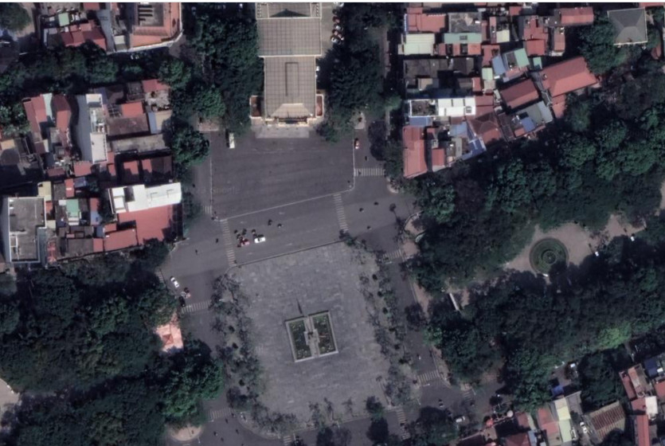
KÍCH THƯỚC KHU VỰC SỰ KIỆN THTT
25m
60m
28m
37m
20m
Hướng đông
7m
27m
54m
18m
18m
27m

